Slide 1


广播电视编导专业
“十二五”规划
纪录片创作

Slide 2



目录
  第一章 纪录片概述
  第二章 纪录片创作的演变
  第三章 中国纪录片的发展
  第四章 纪录片策划
  第五章 纪录片拍摄
  第六章 纪录片采访
  第七章 纪录片剪辑
  第八章 纪录片的结构
  第九章 纪录片与伦理道德

Slide 3
01
纪录片概述
本章要点：
1.纪录片的定义
2.纪录片的特征与价值
3.纪录片的类型与思考

Slide 4

01
第一节 什么是纪录片
一、虚构与非虚构的分野
故事片，这是我们对虚构类影片的称呼。它取材于生活又强烈地注入了创作者的希望与理想，经由电影专业化的创作流程，最终呈现给观众一段“梦境”。
纪录片，则是我们对非虚构类影片的指称。这类影片最大限度地保留了摄影术的“物质现实的复原性”，以审慎的态度再现现实世界。纪录片被奉为人类的“生存之镜”，意指其并非对世界的简单还原，而是带着体悟、关照与反思。这就是一般的非虚构影像与纪录片作品的本质区别。

Slide 5

01
第一节 什么是纪录片
二、历史维度的演进
（一）过程与结果的抉择、浪漫与冷峻的权衡
（二）“电影眼睛”与“电影真理”
狄加·维尔托夫的“电影眼睛”观点认为，人的眼睛在观察世界的时候是有局限性的，而摄影机相较于人的眼睛更加完美，因而要充分使用它来观察和记录现实世界。
维尔托夫认为，纪录片工作者应该到生活中去，让摄影机的“电影眼睛”观察并记录生活中现实的片段，并将这些片段组合成有意义的整体（“电影真理”）。

Slide 6
01
第一节 什么是纪录片
（三）创造性地处理事实
（四）“真实电影”与“直接电影”
“真实电影”为法国发起的根源于纪录片的写实主义电影类型。”这一术语源自苏联导演维尔托夫，原意为借由影像获取被掩盖的真实。
“直接电影”产生于美国，其主张摄影机永远是旁观者，不干涉、不影响事件的过程；创作者只做静观式的记录；排斥采访、灯光、解说等一切可能破坏生活原生态的主观因素。

Slide 7
01
第一节 什么是纪录片
二者的区别在于：
“真实电影”认为事件的真相和意义不会自动呈现，创作者必须经过主动地十预事件才能获得它们；
“直接电影”则认为创作者应该摒弃一切感情色彩与主观企图，以静观的姿态不动声色地记录事件（摄影机如墙上的苍蝇）。
换言之，“真实电影”要将创作者对于真相与意义的寻找在调查的过程中展现出来，从而呈现出创作者努力探寻的那个意义世界；“直接电影”则刻意隐去了摄影机与创作者的存在感，同时尽力淡化前期拍摄与后期剪辑对于事件本原的破坏，最终呈现（相对）真实的世界。

Slide 8
01
第一节 什么是纪录片
（五）“新纪录电影”
20世纪70年代，伴随着以数字技术为代表的技术发展，“新纪录电影”开始
以崭新的姿态出现。这些纪录片作品以历史题材为主。“新纪录电影”不满足于对现存历史物件、遗迹旧址等的拍摄，而是大量地以真人搬演的方式重现历史的场景。换言之，这种创作企图以声画奇观的方式“复活”逝去的历史。
在一定意义上，“新纪录电影”模糊了“虚构”这一传统上认为的纪录片与故
事片的分野，在技术与商业的氛围中给纪录片的内涵提供了新的空间，也提出了新的挑战。

Slide 9
01
第一节 什么是纪录片
三、现实维度的观照
作为国内纪录片研究领域的权威机构，中国传媒大学中国纪录片研究中心于2013年年底发布了纪录片的定义：“纪录片是以真实为原则，从社会和自然中获取基本素材，表现作者对事物认知的非虚构活动影像。”

Slide 10
01
第二节 纪录片的特征与价值
一、纪录片的特征―关于“真实”
（一）观众心中的“真实”
电影故事片、电视剧等虚构类作品，虽然故事、人物、情节等完全是设计出来的，但是“创作原型”的意义就在于对上述这些内容进行规范与指导。在众多“原型”的基础上，最终呈现出浓缩、精炼、重构之后的银幕故事。
法国戏剧理论家萨赛认为，戏剧是借助一系列“约定俗成”的东西给观众创造真实的幻觉。这些“约定俗成”的东西，其实就是生活的内在逻辑。
观众对于纪录片的期许不仅要求其与生活内在逻辑相一致，更要求二者有更直接的对应。

Slide 11
01
第二节 纪录片的特征与价值
（二）纪录片的“真实”——发展与超越
总体而言，纪录片的“真实”分为三个层次：具体真实、总体真实与意义真实。
纪录片的具体真实是最为基础的层次，是建立在摄影术的“物质现实复原”属性基础上的，体现为影像与现实被摄客体的简单对应。
纪录片的总体真实是指创作者能够通过对现实世界的观察与选择，通过视听语言呈现出现实世界的内在逻辑。
纪录片之所以能够与一般非虚构影像相区别，能够在形式众多的影视艺术中得以独立存在与发展，原因就在于纪录片不仅仅是对现实世界的记载与还原，更有着对现实世界的剖析与反思。通过对现实世界的剖与反思，达到纪录片真实的最高层次——意义真实。

Slide 12
01
第二节 纪录片的特征与价值
二、纪录片的价值
文献价值
审美价值
社会影响力

Slide 13
01
第三节 纪录片的类型
一、纪录片的“嗓音”与六种模式
美国纪录片学者比尔·尼可尔斯在《纪录片导论》中提出按照纪录片的“嗓音”（表达方式）进行类型划分，可分为诗意模式（poctic）、阐释模式（exposito-ry）、参与模式（participatory）、观察模式（observational）、反身模式（reflective）、 陈述行为模式（performative）六种类型。

Slide 14
01
第三节 纪录片的类型
（一）诗意模式纪录片
诗意模式纪录片是以意义与情感逻辑等去驱动时空节奏与空间布置的，它舍弃了电影的连续性剪辑传统与先后场景与场景之间明确的时空感觉，转而探索综合时间节奏和空间布置的关联与形态，尤其擅长利用各种可供选择的认知方式，包括直接转述相关知识，提出独到的论点和观点，或对需要解决的问题给出合理的建议。它还注重表达情绪，营造气氛和抒发感情，而不只是展现认知的方式或“说服”的行为。

Slide 15
01
第三节 纪录片的类型
（二）阐释模式纪录片
它将现实世界的片段结合起来，组织成一个更具修辞性或者论辩性的结构，而不是突出其中的美学或诗意色彩。阐释模式纪录片直接向观众进行表达，通过字幕或旁白提出观点，展开论述或叙述历史。闸释模式纪录片或使用“上帝之声”的解说同（闻其声、不见人），或者使用“权威之声”（闻其声、见其人）的解说词。其剪辑的主要作用是让影片对于论点的阐释保持连贯，这种方式也被称为“证据式剪辑”。

Slide 16
01
第三节 纪录片的类型
（三）参与模式纪录片
它来源于社会科学的田野调查研究方法。纪录片制作者进入某个地区，需要与当地人共同生活，讲述或再现他们的经历。参与模式纪录片可以使观众感觉到制作者在特定情景中的存在，而且还展现出该情景在制作者的影响下如何发生了改变。

Slide 17
01
第三节 纪录片的类型
（四）观察模式纪录片
它得益于摄影技术的发展，出现了可以很方便地由单人进行操纵的各种摄影机。此时，人声便可以和画而同步录制，无须再使用原先笨重的设备以及把摄影机和录音机连接在一起的电缆。摄影机和录音机可以在一个场景中自由移动，实时地记录所发生的一切。创作者放弃了所有用于操控的手段，如对现场的搬演、场面调度、制景和构图等，在拍摄过程和后期剪辑中均提倡“观察精神”，最终呈现的是没有画外音解说同、没有增补音乐音效、没有插入字幕、没有真人搬演、没有组织拍摄，甚至连一点采访内容都没有的影片。

Slide 18
01
第三节 纪录片的类型
（五）反身模式纪录片
它是所有表现模式中自我意识最强、自省程度最高的类型。反身模式纪录片重新调整了受众的设想和期待，而不是在现有的基础上增加新的知识，以重新审视认知方式的假定性，从而让观众建立新的期待。

Slide 19
01
第三节 纪录片的类型
（六）陈述行为模式纪录片
经验、记忆、感情状态、价值观、信仰、承诺以及原则全都进入了我们对这个世界的理解过程，影响我们对纪录片所表现的社会现象的理解（包括构成一个社会的制度与机构以及特定的社会习俗）。
陈述行为模式纪录片通过突出主观和感情因素，强调我们对这个世界的认知的复杂性。

Slide 20
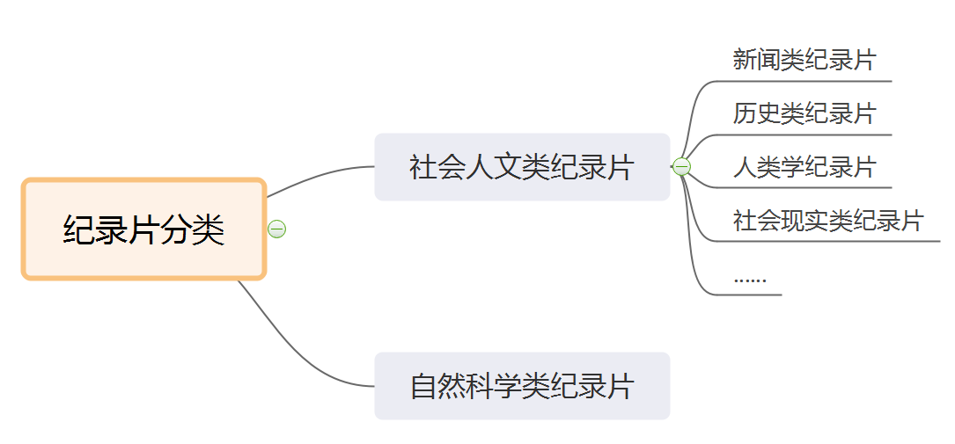
01
第三节 纪录片的类型
二、纪录片的题材标准划分

Slide 21
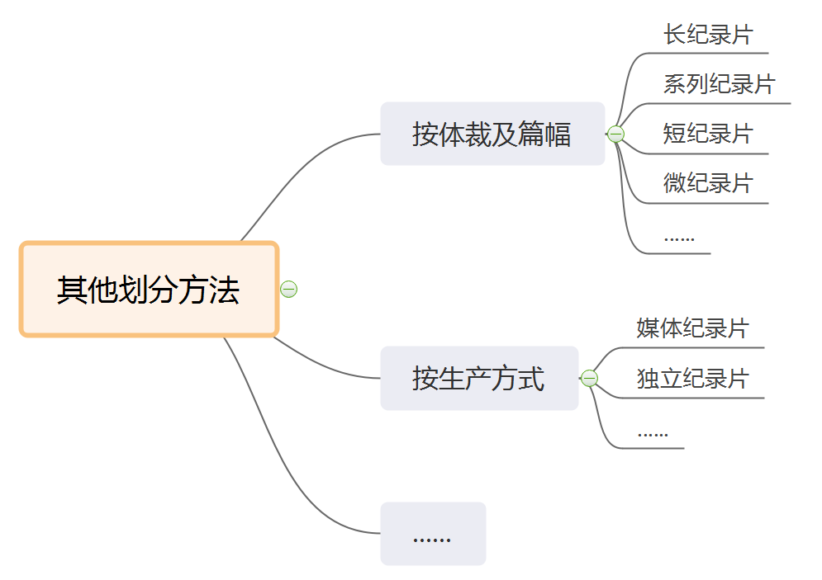
01
第三节 纪录片的类型
三、其他划分方法及类型思考
（一）纪录片的其他划分方法

Slide 22
01
第三节 纪录片的类型
（二）纪录片的类型思考
首先，它与社会多元化的价值诉求相契合。
其次，它是我国纪录片产业发展的必由之路。

Slide 23
01
第三节 纪录片的类型
“类型”概念的引入与发展，对于我国纪录片产业发展的积极意义是多方面的。
第一，纪录片媒介产品属性强化，受众的需求得到充分的尊重。
第二，类型的发展与成熟能够从整体上提升我国纪录片的制作水平。
第三，我国纪录片的类型化发展能够保护曲高和寡的小众作品，营造良好的纪录片生态。

Slide 24
02
本章要点：
纪录片从诞生至今，其过程都离不开个体创作的发展。江山代有才人出，几乎每个时期都会有优秀的纪录片人和作品涌现。从卢米埃尔兄弟的《工厂大门》到弗拉哈迪的《北方的纳努克》，从格里尔逊的《漂网渔船》到维尔托夫的《电影眼睛》．再从中国纪录片导师伊文思到日本著名纪录片导演小川绅介。一代代的纪录片人奉献了诸多载入纪录片史册的代表作，梳理世界纪录片的发展脉络对人们日后进行纪录片创作具有较强的指导意义。
纪录片创作的演变

Slide 25
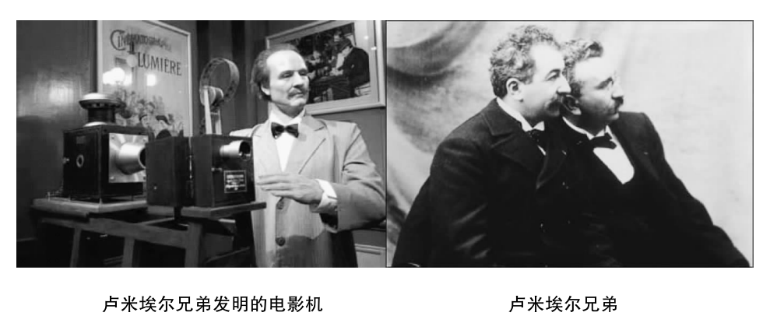

02
第一节 从卢米埃尔到弗拉哈迪
一、卢米埃尔兄弟：电影机的发明与《工厂大门》
《工厂大门》是世界上第一部电影，影片放映的这一天也被认为是电影的诞生日。

Slide 26
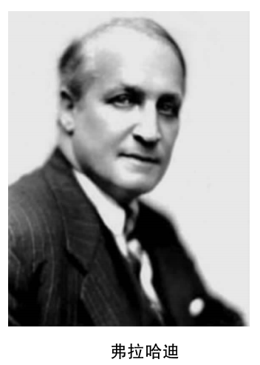
02
第一节 从卢米埃尔到弗拉哈迪
二、弗拉哈迪：探险家与《北方的纳努克》
《北方的纳努克》被公认为是世界上第一部完整意义上的纪录片，也是“影像人类学”的开山之作，弗拉哈迪也被誉为纪录片的创始人。从影片本身来看，《北方的纳努克》有主人公，有背景交代，有完整的叙事，有主题思想，不同于卢米埃尔兄弟所拍摄的那种零散素材，而是一部完整的成片。

Slide 27

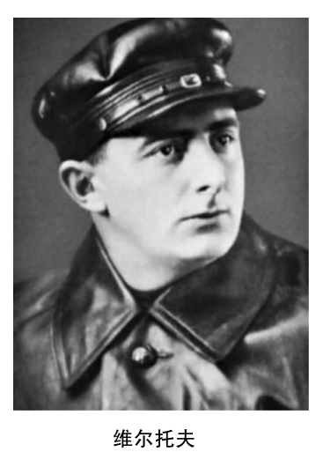
02
第二节 从维尔托夫到格里尔逊
一、维尔托夫：“电影眼睛”
“电影眼睛”，苏联纪录片导演维尔托夫于20世纪20年代提出的一个术语。他把电影摄影机比作人的眼睛，甚至优于人的眼睛，主张电影工作者手持摄影机“出其不意地捕捉生活”，反对人为地搬演，甚至反对一般表演的影片（故事片），推崇新闻片。
1923年，维尔托夫发表了《电影眼睛人：一场革命》一文，标志着“电影眼睛”理论的正式形成。

Slide 28
02
第二节 从维尔托夫到格里尔逊
简单概括出“电影眼睛”理论的几个要点：
一是维尔托夫认为摄影机要比人的肉眼强，能够拍摄到肉眼感知不到的东西。
二是他强调摄影机的运动和剪辑的蒙太奇手法。
三是他将早年进行的“音响耳朵”实验与“电影眼睛”理论相结合，丰富了纪录片的视听手段。

Slide 29
02
第二节 从维尔托夫到格里尔逊
二、格里尔逊：定义“纪录片”
1924年，格里尔逊赴美学习大众传播科学。在接触了李普曼的知识鸿沟等理论后，格里尔逊开始把纪录片作为一种媒介手段来看待。后来，他还将“纪录电影”明确地定义为“对现实的创造性处理”(the creative treatment of actuality）。
格里尔逊所说的“对现实的创造性处理”，主要是指采取戏剧化手法对现实生活事件进行“搬演”甚至“重构”。

Slide 30
02
第二节 从维尔托夫到格里尔逊
格里尔逊学派的主要的基本观点有：
第一，重视电影的认知功能，强调纪录片创作要面对现实，剖析社会问题；
第二，把纪录片用于宣传服务，纪录片人首先是政治家、宣传家，其次才是艺术家；
第三，不否定故事片，纯客观的纪实电影是不存在的，主张“创造性地处理生活场景”。

Slide 31
02
第三节 直接电影和真实电影
一、直接电影：“墙壁上的苍蝇”
直接电影（direct cinema)，是20世纪60年代产生于美国的一个电影流派。
该流派的创始人为罗伯特·德鲁，主要成员包括理查德·利科克、怀斯曼与梅索斯兄弟等，这些人后来都成厂美国直接电影运动的关键人物。
直接电影的原则是：不采访，没有解说，导演不予介入，摄影机只是“墙壁上的苍蝇”。

Slide 32

02
第三节 直接电影和真实电影
二、真实电影：介入与激发
影片伊始，一行字幕告诉我们：本片是“真实电影的一次新实验”。在巴黎的林荫道上，行人被摄影机后面手持麦克风的采访者叫住：“您幸福吗？”有人置之不理，有人停下脚步站在原地若有所思，有人百感交集，甚至淆然眼下。

Slide 33
02
第三节 直接电影和真实电影
直接电影与真实电影的根本区别在于：
（1）直接电影是观察式的纪录片，尽量排除拍摄者的主观干预；真实电影是触媒式的纪录片，主张拍摄者参与事件的进程；
（2）直接电影的纪录片工作者手持摄影机，处于紧张状态，等待非常事件的发生，不希望自己抛头露面，扮演的是不介入的旁观者角色，认为事物的真实可以随时被收入摄影机；真实电影的纪录片工作者则试图促成非常事件的发生，往往公开介入影片中的活动．甚至扮演挑动者的角色，相信人为制造的环境能促使隐蔽的真实浮现出来。

Slide 34
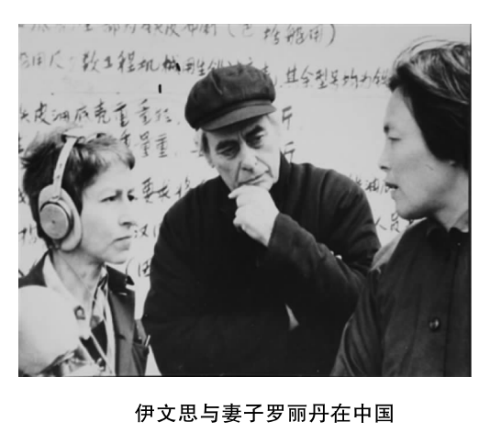
02
第四节 伊文思与小川绅介的世界
一、伊文思：“飞翔的荷兰人”
1898年，尤里斯·伊文思出生在荷兰的奈美根，与弗拉哈迪、格里尔逊和维尔托夫一起，都可以被称作“纪录片之父”。但是与其他共位不同的是，伊文思的艺术生命要远远长于他们。
从13岁就开始拍摄电影的伊文思享有“先锋电影诗人”之美誉，在90岁完成了令人震惊的封镜之作——《风的故事》。

Slide 35
02
第四节 伊文思与小川绅介的世界
先锋派电影，20世纪20年代以后主要在法国和德国兴起的一种电影运动，它的重要特点是反传统叙事结构而强调纯视觉性。作为一种影片样式，也有人称之为纯电影、抽象电影或整体电影。
先锋派运动的主旨是企图从电影的形象性和运动性出发，去扩大、挖掘电影的可能性，使电影最终成为一种独立的新艺术。许多实验性影片在表演手法、镜头技巧等方面的探索，对电影艺术的发展起到了一定的推动作用。

Slide 36
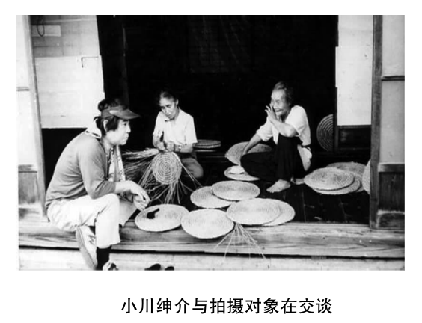
02
第四节 伊文思与小川绅介的世界
二、小川绅介：坚守热爱的纪录片事业
影片《三里冢：第二道防线的人们》成了纪录片史上的经典之作。
小川的纪录片制作模式很独特。长期跟踪是他的主要方法——这一模式源自弗拉哈迪，又被“直接电影”发扬光大。但与二者不同的是，小川强调感同身受式的、由内而外的体验，而不是自外向内的观察。

Slide 37
02
第五节 纪录片的虚构
一、何为“虚构”
“虚构”一词，在《现代汉语词典》（1999年版）中被解释为“凭想象造出来”。
在英文中，“虚构”对应的词为fiction，而纪录片又被西方国家称为non-fiction film（非虚构影片）。
那么纪录片的虚构到底意味着什么呢？

Slide 38
02
第五节 纪录片的虚构
纪录片的虚构，就是在纪录片的创作中，创作主体在“事实核心”的基础上，借助具有声画形象的影像进行搬演、再现与建构，来超越历史事件、显示空间、文化差异、意识形态、认知表达、心理情绪等存在的限制，所进行的一种主观的创造性重构。
当我们探讨纪录片的虚构时，既不应将虚构等同于虚假，也不应将虚构与纪实对立起来。在纪录片也要讲故事的今天，“纪录片的虚构”应该与纪实一道成为纪录片呈现真实的手段之一。

Slide 39
02
第五节 纪录片的虚构
二、“虚构一非虚构一再虚构”
纪录片对于“虚构”这种创作手法的态度，在不同时期发生了转变。
总的来说，是遵循着“虚构一非虚构一再虚构”的否定之否定的路线演进的。

Slide 40
03
中国纪录片的发展
本章要点：
1.政治化纪录片时期（1958-1977）
2.人文化纪录片时期（1978-1992）
3.平民化纪录片时期（1993-1999）
4.社会化纪录片时期（2000至今）

Slide 41
03
第一节 政治化纪录片时期
一、政治化纪录片时期的总体特征
（一）宣传报道型的新闻纪录片成为主要类型
1958年，中国第一座电视台——北京电视台诞生，宣告了中国电视业的起步。
这一时期，电视新闻和纪录片之间的界限还比较模糊，在拍摄手法和节目形态上基本没有什么分别，只有长短之分。因此，一些重要的、需要多点篇幅的题材就自然成了纪录片。
这一时期的纪录片主要以报道社会主义建设成就为主，此外记录党和国家领导人的外事活动也成为当时纪录片的重要任务，这主要是出于宣传的需要。
这一时期的新闻和纪录片产量很高，在电视片中的比例也高，因此被称为“新闻纪录片时代”。这一时期在北京电视台播出的纪录影片近500部（集），且多由中央新闻纪录电影制片厂摄制。

Slide 42
03
第一节 政治化纪录片时期
（二）政治化主导与国家话语权
在那个时期，当时处于资本主义阵营的国家曾一度对中国实施封锁政策，交往甚少。因此电视新闻和纪录片，这种能够直接向世界展示中国政府政策和国家建设成就的直观媒介，便成了一种打破封锁、让世界听到中国声音的有效工具，成了那个时期宣传国家形象、反对“修正主义”的有效工具。
当时，中国的纪录片节目不仅被送到苏联、东德这些社会主义国家，还通过一些资本主义国家的新闻通讯社输送到欧美和日本。

Slide 43
03
第一节 政治化纪录片时期
（三）集体主义和责任意识放大，主体意识缺失
政治化时期的纪录片大多以仰角的姿态观瞻社会主义建设，而忽略了平视地观照普通老百姓个体。
那时的纪录片工作者把目光聚焦在“宣传的口径”上，其工作性质不容许他们有个人主观化的创作行为，导致他们个体主体意识缺失，并最终影响厂创造力的发挥。因此，那时的纪录片大多是在一种既定的模式和套路中，按部就班地完成规定动作，以达成宣传的目的。

Slide 44
03
第一节 政治化纪录片时期
（四）题材集中雷同，风格单一老套，说教严重
从语态上来说，政治化时期的纪录片大多是一种一单向度的灌输和宣教，声画分离是这一时期的重要特点。我说你听，我播你看，是一种自上而下的姿态。并不在意观众需要看什么内容、喜欢看什么形式。

Slide 45
03
第一节 政治化纪录片时期
二、政治化纪录片时期的主要纪录片代表
在中国电视纪录片发展的初期，绝大多数纪录片都是以灌输的姿态出现的。但也有一些制作者偶尔会在纪录片的摄制中尝试新的方法和技巧，相对有创意地使用一些视听元素，从而为总体沉闷乏味的早期电视纪录片带来了一丝清新的空气。
这类作品主要有：《下课以后》《向青石要水》《深山养路工》《种花的哲学》《放鹿》《泰山压顶不弯腰》《太行山下新愚公》《壮志压倒万重山》《三口大锅闹革命》《战乌江》等。

Slide 46
03
第一节 政治化纪录片时期
《下课以后》（1975年）曾参加“日本教育节目”竞赛，并获得好评。它是这一时期难得的非科教题材并参加国际比赛的纪录片作品。这部作品曾作为各大使馆召开招待会时使用的短片，成了“文革”期间充满压抑的社会中透出的罕见的清新气息。
《当人们熟睡的时候》（1961年）开始利用影视视听语言蒙太奇的特性，在时空上做文章。片子由不同记者在同一时间拍摄不同岗位上夜班的人们的工作场景，从而使得对主题的表现既增加了深度，也增添了新意。

Slide 47
03
第一节 政治化纪录片时期
《芦笛岩》（1965年）是一部反映桂林熔岩景观的作品，是我国第一部风光题材的电视纪录片。
《长江行》（1963年）是我国第一部介绍长江沿岸风貌的纪录片。正是基于在这部纪录片上积累的拍摄经验，该片的一些主创者后来参加了大型电视纪录片《话说长江》的拍摄。
《向青山要水》（1963年）的主创人员朱景和等把自己绑在吊绳上，完成了早期升降镜头的拍摄。在当时的单调镜头语言环境下，这种升降镜头让人们感受到了视觉上的新奇。

Slide 48

03
第一节 政治化纪录片时期
案例精选：

Slide 49
03
第二节 人文化纪录片时期
一、人文化纪录片时期兴起背景
（一）历史原动力：1978年
纪录片作为时代和社会的晴雨表，它不仅记录时代变化，同时也被时代所用。前一时期作为阶级斗争工具的纪录片，思想僵化、形式单调，没有什么美感，也缺少直接记录社会的基本功能。改革开放的政策，使得中国电视纪录片摆脱原来单纯的政治附属品的状态成为可能，并出现了人文化色彩。

Slide 50
03
第二节 人文化纪录片时期
（二）电视媒介的大众化
在早前的1976年，一个全国性的广播电视网络已经初步建成，全国电视微波传输网络的形成，为纪录片的大众化传播提供了硬件基础。
与此同时，电视节目的播出也越来越规范，规定时长、规定时间的栏目化设
置，使大众逐步形成了收视习惯。纪录片再也不是以“神出鬼没”、时有时无的作品形式出现，而是在栏目中以事先预告的形式播出，这就强化了电视节目与观众之
间的“约会意识”。

Slide 51
03
第二节 人文化纪录片时期
（三）百废待兴之际，呼唤民族精神
当时的中国正处于百废待兴的时期，除了政策上的改革开放，同时需要一种精神力量来网聚人心。因此，在这一时期，一系列优秀的以民族精神为主题的大型纪录片开始出现，具有代表性的有《话说长江》《话说运河》等。
这一时期，纪录片人对题材重心从政治转向个人似乎还没有完全适应，常常依托于长江、长城、黄河、运河等民族载体，运用个体来诠释和构建这些载体所承载的民族精神，借以思索中华民族的未来之路。真正地表现个体、关注个体，还是在下一个时期。

Slide 52
03
第二节 人文化纪录片时期
二、人文化纪录片时期的特征
（一）“民族精神”成为主题表征
这一时期的纪录片中，人的意识开始觉醒。但这时候的“人”还不是作为一个完整独立的个体存在的，而是经常伴随着群体或民族出现，但人文化意识已经明显增强，电视纪录片的功能也从单纯的政治宣传工具变成了富于人文色彩的一种集体审美和情感抒发的工具。
这一时期的电视纪录片包括《丝绸之路》《话说长江》《话说运河》《房蕃古
道》《让历史告诉未来》《黄河》《河疡》《望长城》等。
从纪录片的名称来看，这一时期的纪录片作品大多题材宏大、主题厚重。

Slide 53
03
第二节 人文化纪录片时期
（二）群体创作与群体化话语
与政治化时期创作者基本上没有自由创作空间的情形相比，这一时期的电视纪录片创作者开始成为真正的创作者，有了可以融人自己思想、表达自己观念的空间。不过，这一时期的这些行为，基本上是一种群体共同行为，他们有共同的责任意识，借助民族图腾符号表达对中国文化和中华民族的反思以及对民族精神的弘扬，他们表达的是一个群体乃至一个时代的呼声。
群体创作，在这一时期成为一种流行的创作模式，主要由大型的题材决定，也是纪录片制作规范化后需要多方合作的必然。

Slide 54
03
第二节 人文化纪录片时期
（三）告别单一，题材形式多样化
人文化纪录片时期，也是中国电视纪录片开始拓展样式和风格的时期。由于这一时期纪录片的政治宣传功能开始淡化，意识形态被边缘化，纪录片的题材一也多涉及“文革”时期不敢提及的一些“中性”“软性”题材，创作者了有了属于自己的话语权。
这一时期新出现的电视纪录片样式有：中央电视台配合中国登山队制作的科学探索片《攀登珠穆朗玛峰》（1978年）；中央电视台电视报告文学《雕塑家刘焕章》（1983年）；中央电视台宣传改革开放的政论片《迎接挑战》（1986年）；中央电视台纪念中国人民解放军建军60周年的献礼片、电视报告文学《让历史告诉未来》（1987年）等；涵盖时政纪录片、散文体、报告文学、调查报告、抒情诗、音画诗等。

Slide 55
03
第二节 人文化纪录片时期
虽然这一时期的纪录片出现了不同形式，但仍摆脱不了依靠“说话”来结构支撑片子的模式。但这一时期的“话语”更加亲切和人性化，或靠大量的被采访人“说话”，或通过背景解说词、主持人说话，这也是中国电视纪录片发展过程中必然要走过的一个阶段。

Slide 56
03
第二节 人文化纪录片时期
（四）系列化播出与角色换位
1982年，《话说长江》开始尝试把电视连续播放的动态延续性运用到系列片的拍摄中。在结构上首次采用了环环相扣的章回体方法，使观众在观看的时候有一种参与、体验的感受。而规范播出时间、统一节目长度，并请观众参与评论的新形式则让观众形成了一种与节目之间的约会意识和参与动力。电视不再是我播你看的单向传播，而是开始了一种有沟通有交流的早期互动模式。

Slide 57


03
第二节 人文化纪录片时期
三、人文化纪录片时期的主要作品
（一）（话说长江》
（二）（望长城》

Slide 58
03
第三节 平民化纪录片时期
一、平民化纪录片时期的主要特点
（一）百姓意识与平民视角
（二）个人化话语
（三）“人”成为主题表征
（四）题材小型边缘化

Slide 59

03
第三节 平民化纪录片时期
二、平民化纪录片时期的纪录片栏目
（1）1993年，上海电视台设立《纪录片编辑室》，是一个完全依靠自己的力量运作的纯纪录片栏目。每期40分钟，每周播出1次，口号是：“聚焦时代大变革，记录人生小故事。”该栏目从小处着眼，又力图记录、折射大的时代变革背景。许多优秀的纪录片人聚集在这里，拍摄了许多脍炙人口、带给观众真实和亲近感受的好片子，比如《上海滩最后的三轮车》《大动迁》《毛毛告状》等。
作为平民化时期纪录片创作的一个缩影，《纪录片编辑室》很好地诊释了平民化时期纪录片创作的基本理念。关注普通人的生存模式，并以此展示转型时期的中国社会，成为当时及后来相当长一段时间内许多纪录片的主题模式。

Slide 60
03
第三节 平民化纪录片时期
（2）1993年5月1日，中央电视台开播了《东方时空》这一电视杂志类栏目，其四个板块中有一个叫《生活空间》。
《生活空间》起初的定位是服务于烹饪、养生、美容、服饰等日常生活。1995年10月，《生活空间》正式改版，定位于讲述老百姓自己的故事。此时的《生活空间》定位和《纪录片编辑室》相似，不同的是，它是一档口播类的纪录片栏日，以“讲述老百姓自己的故事”为口号和创作理念，将目光更多地聚焦于底层人物或普通老百姓，通过一个个老百姓的故事来串联和勾勒当代中国整个社会发展的轨迹。

Slide 61
03
第四节 社会化纪录片时期
一、社会化观念的确立
这一时期的中国电视纪录片，开始了全面的社会化进程。这里的“社会化”，并不是社会学中的社会化概念，而是指相对于前一时期普遍出现在中国电视纪录片界的个人、小群体、行业而言的一个更为宽泛的外延和意识，有着多元化的意味。

Slide 62
03
第四节 社会化纪录片时期
社会化在这里有几层意思：
第一，纪录片创作者在前一时期处于一种个人化的创作情境，纪录片的创作在很大意义上是一种个人化行为和个人化表达。
第二，前一时期纪录片题材倾向于关注底层和边缘人物，其非社会化倾向使得中国的电视纪录片人没有承担起应有的记录社会发展变迁的历史责任。
第三，纪录片的影响力开始社会化。
第四，制作方式开始社会化。
第五，纪录片制作人员开始社会化。
第六，传播渠道和范围开始社会化。

Slide 63
03
第四节 社会化纪录片时期
二、社会化纪录片时期的总体特点
（一）美学风格和创作观念的突破与颠覆
在这一时期，“真实再现”和“扮演”的手法作为重要的手段开始运用在一些历史类纪录片中。
在创作上，为迎合大众口味，纪录片也开始进行这样那样的变化。

Slide 64
03
第四节 社会化纪录片时期
首先，选题的重要性被放大，一些人乐于关注的、主流的、新闻性强的、故事性强的题材成为纪录片的重要创作方向。
其次，在拍摄方面开始讲究信息量，纪录片的语言和手法更加多样化。纪实不再是唯一，非纪实的因素如真实再现、扮演、场面调度、人工光以及非标准镜头也开始出现在纪录片中，使纪录片的可看性更强。
再次，在叙事策略上，纪录片开始注重节奏的营造和故事性，曾经被淡忘的视听语言中非常重要的音乐、解说，在一些纪录片中再获重用，镜头的剪接率也适度加快，同时，情节化的叙事成为一种普遍追求。
这些方法和策略的运用，改变了以往纪录片中存在的节奏缓慢、气氛沉闷的状况，更加贴近大众传播环境。另外，如同正在崛起的中国电影一样，纪录片的商业化、社会化的加剧，使得类型化生产成为主流纪录片的主要制片模式。

Slide 65

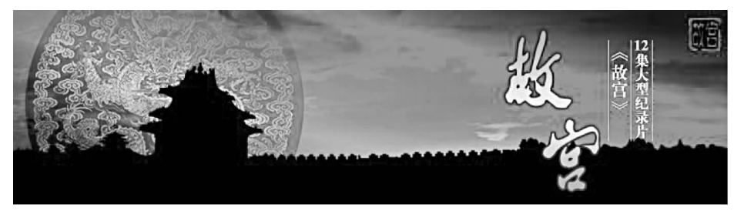
03
第四节 社会化纪录片时期
案例精选：

Slide 66
03
第四节 社会化纪录片时期
（二）市场化话语权与市场化生存
为适合市场化生存的需要，这一时期的纪录片，尤其是栏目纪录片，大多呈现出系列化、标准化、风格统一化的特点。如“探索·发现”系列：《发现曾侯乙墓》《巴人之谜》《发现北京人头盖骨》。
叙述方式、语态、结构、风格都是相对标准化和统一化的，就像连锁快餐店里的快餐。这也是为了节省成本、应付播出，想通过多快好省的制片模式实现流水线式的制作。而当年被认为是精英作品的纪录片，此刻也被请下神坛，彻底成为一种大众文化产品。

Slide 67
03
第四节 社会化纪录片时期
（三）纪录片的大众化
电视纪录片之所以在这一时期发展成为大众媒介产品，主要由以下儿方面促成。
第一，民众的真实需求促使电视纪录片走向大众化、社会化。
第二，电视台机制的改革、栏目化经营模式的导入以及收视率指标的考核模式让电视纪录片人意识到：原来纪录片也仅仅是电视中的一种节目类型，并无特殊的地位，也没有特殊的政策。
第三，一大批不断推陈出新的纪录片精品，让纪录片在大众中的关注度和普及度有所提高。

Slide 68


03
第四节 社会化纪录片时期
案例精选：

Slide 69
03
第四节 社会化纪录片时期
第四，新媒体的崛起成为纪录片生产传播的又一重要平台，成为纪录片与大众“连接”的又一重要渠道。
第五，政府政策驱动纪录片走向大众化。

Slide 70

03
第四节 社会化纪录片时期
案例精选：湖南卫视《我的纪录片》

Slide 71
04
纪录片策划
本章要点：
1.纪录片的选题方法与原则
2.纪录片的调查与预访
3.纪录片的方案与提纲

Slide 72
04
第一节 认识自己
一、尊重生命历程与情感体验
二、表达的指向性与来自他人的意见

Slide 73
04
第二节 纪录片的选题
一、选题的来源
（一）线索获取与信息搜集
有意成为纪录片创作者的人必须时刻保持对这个社会的关注，从政治到经济，从宏观到微观，应以积极的姿态去寻找选题。
纪录片创作者要唤醒内心孩子般的热情与好奇心，要在普通平凡的日常生活中发现闪光的地方，要在平凡的现实生活中发现感动。

Slide 74
04
第二节 纪录片的选题
（二）具体对象与落脚点
首先是关注人物的命运遭遇。无论诗歌、小说，还是电影、戏剧，人物几乎都是创作的核心要素。此外，人物的个人特点也需要作为考察的对象之一。
除了关注人物的命运，还可以聚焦在事件上。
此外，纪录片的选题还可以聚焦特殊的社会机构和场景。

Slide 75
04
第二节 纪录片的选题
二、选题的基本原则
（一）时代与价值
时代与价值，是指纪录片的选题无论大小都必须能够反映出时代的风貌与特征，甚至切中时代的隐痛与矛盾，直达社会的本质。
（二）创新与视角
创新与视角，是指纪录片的选题需要有异于平常的内容，或者通过独特的视角观察到新的光芒。

Slide 76
04
第二节 纪录片的选题
（三）故事与叙述
故事与叙述，是指纪录片在进行选题时应该考虑到故事架构的可行性。本质上，纪录片属于叙事的艺术，微言大义都必须经由故事的铺陈、展开才得以展现。
（四）形象与审美
形象与审美，是指纪录片的选题要具备可视性，并具有审美价值。

Slide 77
04
第三节 调查与预访
（一）要确定拍摄的可行性
（二）要考察拍摄对象与现场环境
（三）要计划拍摄的重点
（四）便是与拍摄对象的沟通
此外，要根据上述的综合情况进行进一步的信息搜集、整理与方案修正之作。

Slide 78
04
第四节 方案与提纲
策划方案（策划书）要把该纪录片创作的整体思路和构想用文字与图表的形式表现出来，这既可以供具体拍摄时参考之用，也可成为审批部门作出判断的依据。
具体应该包括以下部分：目的意义、内容形式、人员构成、时间规划、总体预算等。

Slide 79
04
第四节 方案与提纲
目的意义便是要阐明该纪录片创作的必要性与价值，让审批部门明白该选题的动因，同时也让参与人员了解该项口的立意。
内容形式便是要阐明该纪录片创作的独特之处。
人员构成便是要介绍清楚参与的人员有哪些，涉及的部门有哪些，以及如何分工与合作。一方面，要说明创作核心的组成情况；另一方面要涵盖整体的制作团队。
时间规划便是要将具体的拍摄周期、制作周期陈述清楚。
经费预算便是要详细列出项目的实施、影片的制作、人员的劳务等费用，以便于审批部门参考。

Slide 80
04
第四节 方案与提纲
完成策划方案后，便需要为拍摄进行更为具体的准备——编导拍摄提纲。
拍摄提纲是对实际纪录片拍摄提出的假定性工作方案，用于指导整个摄制团队
的行动。
就其内容而言，拍摄提纲基本包括了主题立意、主要内容、段落层次、风格样式、后期合成等；就写作形式而言，它并无统一的格式与要求，更多的是一种工作习惯与行业惯例。

Slide 81
05
纪录片拍摄
本章要点：
1.纪录片拍摄造型的构成元素
2.纪录片拍摄过程中的录音问题
3.在纪录片拍摄现场导演要注意的相关问题和意识

Slide 82
05
第一节 摄影造型：景别与角度
一、景别
从某种意义上来说，景别的选择就是摄影师对画面叙述方式和故事结构方式的选择，是摄影师创作思维活动的最直接的体现。
“景别，是指被摄主体和画面形象在屏幕中所呈现出来的大小和范围。”

Slide 83
05
第一节 摄影造型：景别与角度
（一）景别的作用
1．视点变化
景别的作用首先是视点的变化，它能通过不同的摄影造型效果达到满足观众从不同视角观看被拍摄对象的心理要求。画面景别的变化使画面形象时而呈现全貌、时而展示细节。
2．节奏变化
不同景别的组接，可以形成视觉节奏的变化。观众从景别的变化、视点的变化中可以具体地感受到纪录片中的节奏变化。

Slide 84
05
第一节 摄影造型：景别与角度
3．指向性
景别的变化使画面被拍摄主体的范围变化具有更加明确的指向性，从而形成画面内容表达、主题诉求的不同侧重。使画面事物的表现和叙述有层次、重点和顺序。特别是对于纪录片创作来说，生活中的事物多种多样，但选择哪些、突出哪些，是检验创作者思路是否清晰的标志。

Slide 85
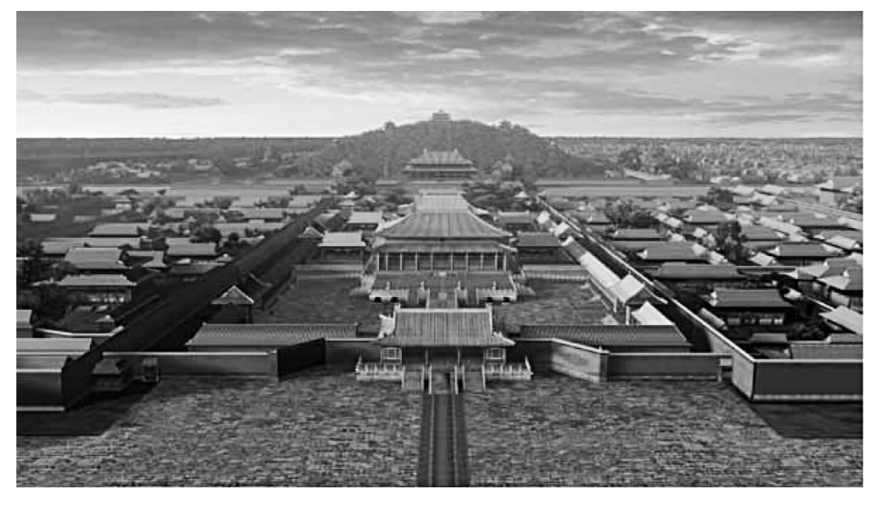
05
第一节 摄影造型：景别与角度
（二）景别的分类
1．远景
远景是画面景别中视距最远、表现空间范围最大的一种景别。远景视野宽阔、深远，主要表现地理环境、自然风貌和开阔的场面。例如在纪录片《故宫》中，大量的远景镜头展示了古老紫禁城的宏大规模和气势。在纪录片中，远景镜头经常作为开篇或者结尾的画面，形成段落感。

Slide 86
05
第一节 摄影造型：景别与角度
2．全景
全景是表现人物全身形象或者某一具体场景全貌的画面。全景画面将被拍摄物体或场景的全貌收进画框，使观众对所表现的事物、场景有一个完整的观照。
同时，全景画面能够完整地表现人物的形体动作，可以通过对人物形体动作的表现全景画而能够完整地表现人物的形体动作，可以通过对人物形体动来反映人物的内心情感和心理状态。
另外，全景将被拍摄对象及其所处的环境空间在一个画面中同时表现，可以通过典型环境和特定场景表现特定的人物。

Slide 87
05
第一节 摄影造型：景别与角度
3．中景
中景表现成年人膝盖以上部分或者场景局部的画面。较之全景画面，中景中的人物整体形象和环境空间的关系不是那么重要，它更重视具体的动作和情节。中景能够使观众看到被拍摄对象的形体交流动作，有利于交代人物与人物之间的关系。
在纪录片拍摄中，当出现人与人之间的对话场景时，中景画面常常被用作记录的主要叙事性景别。因为中景既可以给出人物形体动作和情绪交流的空间，又使之不与周围的环境脱节，可以揭示人物的情绪、身份及相互关系。
当中景拍摄对话时，需要注意的是画面的结构中心不是人物间的空间位置，而是人物视线的相交点和情绪上的交流线。

Slide 88
05
第一节 摄影造型：景别与角度
4．近景
近景表现人物胸部以上部分或者物体局部的画面。与中景相比，近景画面表现的空间进一步缩小，画面内容更简单，环境和背景的作用进一步降低，吸引观众注意力的是画面中占主导地位的人物形象。近景常被用来细致地表现人物的面部神态和情绪，因此，它是将人物推向观众眼前的一种景别。
近景画面由于其空间关系的近距离和画面范围的指向性，可以被充分利用来表现人物或者物体富有意义的局部。

Slide 89
05
第一节 摄影造型：景别与角度
5．特写
特写表现人物的头像或者物体细部的画而。特写画面的画框较近景更进一步接近被拍摄对象，常用来从细微之处揭示被拍摄对象的内部特征和本质内容。特写画面内容非常纯粹，可起到放大形象、强化内容、突出细节等作用，会给观众带来一种心灵上的震憾。
在纪录片中，特写画面通过描绘事物最有价值的细部，排除一切多余形象，从而强化了观众对所表现的形象的认识。

Slide 90
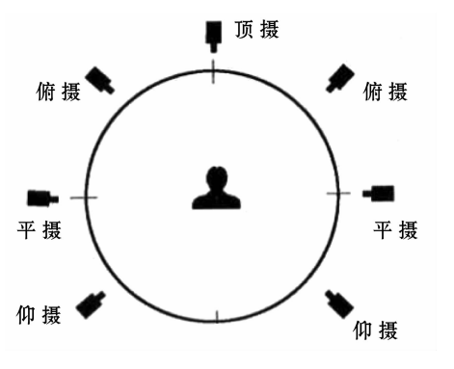
05
第一节 摄影造型：景别与角度
二、角度
（一）高度的选择
1．平摄
平摄即平角拍摄，是指摄影机镜头与被拍摄主体处在同一水平高度的拍摄。与普通人正常观看的视觉习惯相符，被拍摄对象会呈现出真实自然的感觉，让观众感到亲切。平摄最适于表现富于真实性的节目，所以较多用于纪录片的拍摄中。

Slide 91
05
第一节 摄影造型：景别与角度
2．俯摄
俯摄即俯角拍摄，是指摄影机镜头高于被拍摄主体的水平线的拍摄。俯角拍摄能够表现出事物本身的多层次的视觉效果，比如太阳升起时，在地平线上的景物由远及近的变化，利用俯摄就能很好地呈现出地平线的不断上升和光线明暗的复杂变化，并表现出地理环境的广阔壮美，给观众以美的享受和视觉上的震撼。
俯摄对于表现人物形象也有一定的效果，比如突出反面人物的矮小猥琐以反衬英雄人物的高大威猛，都有不同于其他角度的效果。
但是俯摄主要还是用于表现整体景色、烘托场面气氛。

Slide 92
05
第一节 摄影造型：景别与角度
3．仰摄
仰摄即仰角拍摄，是指摄影机镜头低过被拍摄主体的水平线的拍摄。这种拍摄会产生一种由下到上的效果，还能更好地表现出被拍摄物体雄伟壮丽、气势宏大的形象特点，非常适合拍摄建筑物、自然景色及正面人物。
需要注意的是，在具体拍摄时不要离被拍摄对象太近，否则容易造成人物变形的失真效果。

Slide 93
05
第一节 摄影造型：景别与角度
4．顶摄
顶摄即顶角度拍摄，使摄影机镜头的角度近似于与地面垂直，从被拍摄对象的上方自上而下进行拍摄。这种角度由于和普通观众的正常视角有较大差异，因此会给观者带来较为强烈的视觉冲击。运用顶角度拍摄的画面结构特殊，可以更形象地表现出被拍摄对象与周围环境的对比效果。

Slide 94
05
第一节 摄影造型：景别与角度
（二）方向的选择
1．正面角度
正面角度就是处于被拍摄对象的正前方进行拍摄。这种方法易于展现被拍摄对象的主要特征，例如庄严、稳重的感觉。
但画面的纵深感得不到体现，缺乏透视感和立体感，容易使画面显得呆板僵化。正面角度拍摄的画面结构如果不合理，就有可能使被拍摄对象显得平淡无味，缺少鲜活的感觉。因此，使用正面角度时要综合运用，吸取其他角度的长处。

Slide 95
05
第一节 摄影造型：景别与角度
2．正侧面角度
正侧面角度就是对着被拍摄对象的左侧或者右侧进行拍摄，主要表现被拍摄对象的侧面特征，可以有效地表现人物的轮廓、动作以及人物与背景之间的对比。
这种角度的画面选择有着很强的方向感，在拍摄剪影或者运动项目时有着极佳的表现力和穿透力，能够清晰地表现出画面中不同位置的人物特征。正侧面角度对于烘托人物之间的交流气氛有较好的效果。

Slide 96
05
第一节 摄影造型：景别与角度
3．斜侧面角度
斜侧面角度就是处在被拍摄对象前侧面和后侧面进行拍摄。它综合了其他各种角度的特点，使被拍摄对象的形象具有更加丰富的变化。斜侧面角度有利于表现画面的透视感和立体感，使画面结构更趋于合理且更加生动形象。斜侧面角度对于人物之间的层次安排有着很好的表现力，能够按情景突出主要人物。

Slide 97
05
第一节 摄影造型：景别与角度
4．背面角度
背面角度的拍摄使画面所表现的角度与被拍摄对象的角度一致。背面的拍摄能够着重刻画人物的动作行为，加深观众的印象。在纪录片中，背面角度的应用会赋予观众极强的代人感，同时加强了画面的纪实感。这种角度与其他角度的拍摄有较大区别，将人物的表情等都隐藏起来，利用不确定性因素引发观众的好奇心，类似于电影拍摄中的悬念设置。

Slide 98
05
第二节 摄影造型：固定镜头与运动镜头
一、固定镜头
（一）固定镜头的画面特征
固定镜头的画面既能表现静态的被拍摄对象，也能表现动态的被拍摄对象。
固定镜头画面的最大特点就是画框不动，与运动镜头画面相比，摄影机没有推拉摇移和变焦等动作。固定镜头画面的景别、拍摄角度、透视关系等基本不变，画面中景物范围大小始终不变。固定镜头画面视点稳定，较为符合观众的欣赏习惯。

Slide 99
05
第二节 摄影造型：固定镜头与运动镜头
（二）固定镜头的表现力
1．固定镜头有利于交代和描写环境
纪录片创作中环境的拍摄很重要。环境可以反映人物生存和生活的时代特色、地方特色，也可以交代故事发生、发展的地点、时间、氛围等。固定镜头有利于交代和描写环境，主要体现在：
一是固定镜头框架的静态性、画面视觉的稳定性有利于观众看清环境，对环境有充分的关注；
二是固定镜头既可以全景描写环境，也可以特写描写环境，后者更有利于突出环境的典型性；
三是镜头画面的客观性和方位关系的明确性也适宜于交代和描写环境。

Slide 100
05
第二节 摄影造型：固定镜头与运动镜头
2．固定镜头有利于表现静态人物
当被拍摄人物处于静态，并在一段时间内无大的位移、动作时，观众关注更多的是被拍摄人物的语言、神态、表情、动作等方面的变化和表现。这时，相比运动镜头，固定镜头对人物的表现更会给观众留下深刻清晰的印象。
另外，固定镜头有利于观众感受静态人物的内心倾诉。固定镜头画面视觉的稳定性，一方面有利于静态人物真情实感自然而然地流露，另一方面有利于观众集中注意力，专注其中去聆听他人内心的倾诉，去感受他人真挚的情感。这也是为什么纪录片中的采访镜头都是固定镜头的原因。

Slide 101
05
第二节 摄影造型：固定镜头与运动镜头
3．固定镜头有利于突出和强化画内运动
利用动静对比、以静衬动是强化运动效果的有效手段之一。固定镜头内部静态景物之间方位关系的确定性和画面框架的静态性为运动对象的变化提供了客观的参照物。
一方面它能使观众比较准确地判断和感知运动对象的位置、方向、速度、节奏的变化；另一方面通过动静对比、以静衬动，它又使运动对象的变化鲜明、突出。尤其是当运动主体与静止的框架产生冲撞时，往往会使运动主体的动感得到强化，使观众感受到比正常运动更突出、更醒目的视觉效果。

Slide 102
05
第二节 摄影造型：固定镜头与运动镜头
4．固定镜头有利于客观地记录事物
纪录片创作强调一种客观和真实的记录状态，这就要求镜头内容应忠实于事物的原貌，尽量少地带有创作者的感情、偏见。
大景别的固定镜头相对于运动镜头来说更客观，更有利于真实地反映和表现事物。这主要体现在以下几方面：
一是固定镜头把摄影师的创作意图、主观参与隐蔽在镜头之后，观众看到的是不带有处理痕迹的镜头画面，感觉上是在客观反映和表现被拍摄对象；
二是固定镜头中的内容在观看时有一定的自由度，较少受到镜头画面本身的引导和强制；
三是固定镜头视角固定、视点单一，很容易给人们留下“冷眼旁观”的印象。

Slide 103
05
第二节 摄影造型：固定镜头与运动镜头
二、运动镜头
表现运动是影视画面的重要造型特性，摄影机、摄像机通过各种方式的运动拍摄，可以使原本不动的景物动起来，使运动的物体更加富有动感，从而实现创造性拍摄。运动镜头的画面不仅富有节奏和韵律的美感，更重要的是，它对时空的表现连贯完整、富有现场感和真实感，所以运动镜头在纪录片中应用广泛。

Slide 104
05
第二节 摄影造型：固定镜头与运动镜头
（一）推镜头拍摄
1．推镜头的功能
推镜头画面是由整体到局部、由环境到人物的拍摄过程，表现这个环境中有某人某物，将观众视线引导到想要表达的对象身上，达到突出重点的目的。推镜头有突出细节的作用，使一些不起眼的形象得到放大。

Slide 105
05
第二节 摄影造型：固定镜头与运动镜头
2．推摄注意事项
推镜头拍摄应注意盯住中心，稳住两头，匀速推进。
盯住中心是指推镜头要有明确的推向对象和表现意义。落幅形象是表达的重点，构图要完美。要避免毫无目标和没有表现意义的推摄。
稳住两头是指起幅和落幅的一段固定画面必须稳住。起幅和落幅的长度应根据表现内容的需要灵活掌握，但要避免那种没头没尾只有运动的画面，因为这种画面非常不便于后期镜头的组接。
匀速推进是指不管推进速度是快是慢，都必须保证整个推进的过程是匀速的，不可忽快忽慢。

Slide 106
05
第二节 摄影造型：固定镜头与运动镜头
（二）拉镜头拍摄
1．拉镜头的功能
拉镜头与推镜头相反，是由局部到整体、由人物到环境的拍摄过程，表现某个环境中的人或者物，将观众视线由主体引导到主体所处的环境。拉镜头从局部拉出，有助于造成一种悬念，并最终解释这个悬念。拉镜头也可以用于转场，常常安排在一个段落、一个场景或整部影片的结束。随着镜头的拉出，画面中的主体人物逐渐变小，形成一种结束的意味。

Slide 107
05
第二节 摄影造型：固定镜头与运动镜头
2．拉摄注意事项
拉镜头的拍摄除镜头运动方向与推镜头正好相反外，其他技术上应该注意的问题与推镜头大致相同，有着基本一致的创作规律和一般要求。例如，在镜头拉开的过程中应注意保持主体在画面结构中心的位置，控制画面拉开后的视域范围；把握拉镜头的速度，控制节奏等等。

Slide 108
05
第二节 摄影造型：固定镜头与运动镜头
（三）摇镜头拍摄
1．摇镜头的功能
摇镜头是指机位不动，借助三脚架上的活动底盘（云台）或摄影师自身，变动摄影机光学镜头轴线的拍摄方法。大景别的摇摄可以表现空间之辽阔、场面之宏大。

Slide 109
05
第二节 摄影造型：固定镜头与运动镜头
2．摇摄注意事项
（1）目的要明确：在拍摄摇镜头时，要避免出现随意乱摇的情况，观众看了这样的镜头会莫名其妙，不知道导演要表达什么。摇镜头对观众来说有很强的指向性，因此摇摄的目的必须明确。
（2）摇速要合理均匀：摇速的快慢要根据拍摄内容和表现意图来定，摇速要与内容本身的节奏合拍。场面激烈欢快，摇速就应快些；反之，摇速就应慢些。想把本来距离很近的物体表现得远一些，摇速就慢些；想把距离较远的物体表现得近些，摇速就快些。同时注意摇速要均匀，不可忽快忽慢。
为了使摇速均匀、稳定，应使用脚架。

Slide 110
05
第二节 摄影造型：固定镜头与运动镜头
（四）移镜头拍摄
1．移镜头的功能
移镜头拍摄是将摄影机架在活动物体上随之运动而进行的拍摄。移摄可以使不动的物体运动起来，使运动的物体更富有动感和特色。当横移拍摄静态对象时，主体从镜头中依次滑过，产生了动感，形成巡视或展示的视觉效果。当横移跟拍运动着的主体时，可以造成跟随的视觉效果。如果摄影机与被拍摄主体的运动方向相反，则动感得到加强。横移能够突破画框的左右限制，完整连贯地表现横向空间。

Slide 111
05
第二节 摄影造型：固定镜头与运动镜头
2．移摄注意事项
变焦推拉拍摄和摇摄的机位都是不变的，而移摄时机位却是不断移动的。由于拍摄时会受到一些条件的限制，所以对技术的要求相对要高一些。一般情况下，移摄有三种形式：
第一种是采用移动轨道、带脚轮的三脚架、升降车等，这种方式在一些大型纪录片的拍摄中经常会用到；
第二种是利用各种交通工具进行移动拍摄，飞机、地铁、火车、轮船、公共汽车、出租车、摩托车、自行车甚至小推车都可以；
第三种是徒手持机或肩扛机器，通过双脚的移动进行拍摄，这种拍摄方式是最简单易行的，也是纪录片中拍摄时最常用的。

Slide 112
05
第二节 摄影造型：固定镜头与运动镜头
（五）跟镜头拍摄
1．跟镜头的功能
跟镜头拍摄是摄影机始终跟随运动主体一起运动而进行的拍摄。以摄影师拍摄位置的不同，跟镜头大致分为前跟、后跟、侧跟共种情况。
跟镜头能够连续而详尽地表现运动中的被拍摄主体，它既能突出主体，又能交代主体的运动方向、速度及其与环境的关系。它用画框始终框住运动中的被拍摄对象，将被拍摄对象相对稳定在画面中的某个位置上，使观众与被拍摄对象之间的视点相对稳定，形成一种对动态人物的静态表现方式，使被拍摄对象的运动连贯而清晰。
这种拍摄方式充满纪实感，不仅使观众置身于事件之中，而且还表现出一种客观的姿态。

Slide 113
05
第二节 摄影造型：固定镜头与运动镜头
2．跟摄注意事项
要想跟上、跟准，就应做到如影随形，被拍摄对象走多快，摄影师就要走多快。跟镜头的特点就是画面中主体的位置相对固定，景别不变，而要做到这些，就必须保证摄影机的运动速度与被拍摄对象的运动速度相一致。
手持摄影机要想保持画面平稳，就应尽量使用变焦镜头的短焦端拍摄，同时要注意步伐和呼吸。

Slide 114
05
第三节 录音
一、同期声的空间表现
生活中客观存在的声音在纪录片中被称作同期声，相对于后期制作加配的各种主观声音——解说和音乐音响等，同期声包括与画面同步产生的被拍摄对象的语言、主创者的现场访谈，以及各种自然声（即环境声和人的话语声等）。
同期声不仅开拓了创作者的创作思维，而且因为前所未有的真实感和感染力而成为纪录片创作的重要手段。

Slide 115
05
第三节 录音
同期声传播的一个最重要的元素就是声场，也就是空间。不同的声场条件下，声音的传播情况与效果有所不同，例如，大厅、地铁车站、小房间中的声音混响的表现力就完全不同。人们可以分辨出不同的空间，而声音表现空间的距离感、方位感、空间感、环境感、运动感等种种特性，也在纪录片中直接发挥了作用。

Slide 116
05
第三节 录音
二、录音的意识与技术
（一）纪录片同期录音的特点
首先，纪录片是对拍摄对象真实的记录，现实生活的进程决定着拍摄内容的发展方向，因此纪录片的同期录音有很强的未知性。纪录片的拍摄常常需要在同期录音的过程中，导演和录音师对拍摄对象有一定的分析预判能力，使其能够更准确地把握人物、事物的走向，从而既保证声音的质量，又快速找到那些充满信息量、饱含情感与思考的声音细节。

Slide 117
05
第三节 录音
其次，纪录片同期录音的基本要求就是要保证声音清晰、不失真，观众能够听清、听懂，并处理好声音的运动感、空间关系与距离感。
最后，在保证同期录音的声音质量的前提下，纪录片的同期录音并不追求录音规模。为了不损害纪录片的真实性，应减少拍摄人员对被拍摄对象的介人与干预，技术设备相对简化。

Slide 118
05
第三节 录音
（二）纪录片同期录音常见设备的运用
1．外接有线话筒
外接有线话筒的录音方式一直被认为是口前取得高质量录音的最佳方法，也是电影同期录音最常用的方法。外接有线话筒在抵抗信号于扰性上远远优于无线话筒，不必担心接受讯号的死点现象。当拍摄现场有磁场、信号屏蔽等因素的影响时，外接有线话筒是最好的选择方案。

Slide 119
05
第三节 录音
2．无线话筒
随着无线话筒收音质量的提高，其灵敏度低、信号差的问题得到了很大的改善。当前，纪录片的口述、静态采访基本上都采用无线话筒的录音方式。
3．随机话筒的同期声录制
在使用ENG声画一体机拍摄过程中，摄影师一般都要打开随机话筒录制环境音、参考音。随机话筒的优势在于强化了摄影师的机动性，这种优势被广泛运用在一些低成本的个人独立纪录片中，成为主要的同期录音方式。

Slide 120
05
第三节 录音
4．混合录制
混合录制指的是在纪录片拍摄中，同时使用无线、有线话筒将声音分成两轨录制在调音台上。这种灵活且复杂的组合方式可以将各种录音设备的优势发挥到最大。目前，混合录制已经逐渐成为纪录片的主流录音方法，这也是对环境本身声音复杂性的一种适应。

Slide 121
05
第四节 现场拍摄的问题与意识
在纪录片的实际拍摄中，没有华丽的置景，也没有导演在旁边喊“Action”，所有的拍摄过程就是现实生活的过程。
“纪录片摄影遵循的是生活的规律，因为真实性是纪录片的第一属性。现实生活有其自身的发展逻辑，它的存在、发生和发展都不以摄像机的拍摄与否为转移。在纪录片拍摄中，摄像机相对处于被动的、被支配的地位，它只能去选择、捕捉生活中有意义、有价值的东西，而不能由编导任意组织、摆布和导演” 。

Slide 122
05
第四节 现场拍摄的问题与意识
生活高于一切，所以对于导演来说，只有理解生活、理解被拍摄对象，才能成为一名优秀的纪录片工作者。
在纪录片拍摄现场，创作者需要理解“两个问题”，并拥有“两个意识”，即“导演和摄影师的关系问题”，拍摄者与被拍摄对象的关系问题以及“导演意识” “过程意识”。

Slide 123
05
第四节 现场拍摄的问题与意识
一、导演和摄影师的关系问题
纪录片中没有演员，所有的呈现都依赖于镜头中拍到的现实生活，所以摄影师的角色便成了关键。
如果从纪录片生产的专业化与成熟化的趋势来考虑，导演和摄影师最好由两个人各司其职来完成，这便需要导演与摄影师之间最大限度地沟通与理解。如果摄影师无法领会导演的拍摄意图，那整个摄制工作也就失去了意义。

Slide 124
05
第四节 现场拍摄的问题与意识
在前期策划筹拍的时候，导演首先要给摄影师提供拍摄大纲和导演阐述，并与摄影师讨论拍摄方案和影像风格，最重要的是与摄影师一起理解拍摄的故事和
人物，通过前期的反复沟通，建立起导演与摄影师之间的信任关系。
在拍摄现场，导演需要向摄影师说明需要拍摄的场景，并对画面造型特点提出要求。在必要的时候，导演还需要向摄影师说明针对某一个或一组画面的具体要求。在纪录片的实际拍摄中，情况瞬息万变，摄影师不可能像任人摆布的机器那样只是听从导演的指挥，他需要领会导演的意图后最大限度地进行自主创作。
在现场，摄影师其实是导演视角的一种延伸，是导演思维的一种视听化呈现，摄影师与导演一起观察思考，随着导演的思维而拍摄记录，最好的状态是两个人在相互沟通、相互启发与提醒的过程中完成拍摄。

Slide 125
05
第四节 现场拍摄的问题与意识
二、拍摄者与被拍摄对象的关系问题
日本纪录片大师小川绅介强调：纪录片是拍摄者和被拍摄对象共同创造的世界。
二者之间，任何一方的强势都会使生活原貌发生变化，并深刻地影响纪录片的风格与形态。
纪录片的拍摄过程实际上是拍摄者和被拍摄对象相处的一个过程。这是一种协作关系，也是一种社交关系。

Slide 126
05
第四节 现场拍摄的问题与意识
通常在拍摄前期，拍摄者与被拍摄对象既有期待也有防范。这两种情绪对于拍摄者来说都是需要克服的障碍。拍摄者应该消除被拍摄对象不现实的期待，即“你的影片可以美化我”或者“我将从你的拍摄中获得利益”。而防范和警惕的心理更会造成被拍摄对象白我封闭的不配合状态。
所以对于纪录片的拍摄来说，从一开始就应该建立起一种平等公平、相互信任与理解的合作状态，既不要破坏你的人物，也不要抬举你的人物。

Slide 127
05
第四节 现场拍摄的问题与意识
三、导演意识
在纪录片的拍摄中，主创人员应该始终保持一种“谨慎”的导演意识。这种导演意识即编导意识，是纪录片艺术属性的体现。
在实际拍摄中，导演意识具体体现在以下两个方面：

Slide 128
05
第四节 现场拍摄的问题与意识
（一）故事化
故事，是指对一件事进行有趣的讲述，以吸引倾听者，无论他们是读者、听
众还是观众。这些基本方针一直被应用于舞台、书籍、银幕上的故事讲述之中。观众天然就有想知道故事如何被讲述的欲望，这些期待对纪录片人而言绝不亚于剧作家。所以，故事化的拍摄思路在当下纪录片创作中是非常重要的。
简单来说，导演在现场不仅应该明自到底拍什么．还应该知道为什么这么拍，拍摄的内容怎么服务于之前完成的故事大纲，怎么体现立意和主旨。

Slide 129
05
第四节 现场拍摄的问题与意识
（二）细节化
在纪录片拍摄中，细节的捕捉和运用是导演意识的另一种体现。细节是纪录片的“血肉”，是构成艺术整体的基本要素，是表达情感、塑造形象、渲染情节和造成某种情绪的载体。导演和摄像师要善于用细节来表现被拍摄对象的思想品格、价值取向、精神实质和事物的本质特征，要能够抓取一个个细节来激发观众的情绪，使人产生思想和心灵的碰撞，从而实现情感与精神境界的升华。

Slide 130

05
第四节 现场拍摄的问题与意识
四、过程意识
（一）共时特性
在一个较短的拍摄时间中，拍摄与生活的时空关系是统一的，这种统一就是纪录片的“共时特性”。当纪录片导演正在拍摄主人公与另一个人物的一段对话场景，那么这段对话场景就是拍摄者与被拍摄对象共同经历、共同体验的一个过程。
共同的时空关系决定了纪录片拍摄过程的未知性，下一秒到底会发生什么始终是一个悬念。

Slide 131
05
第四节 现场拍摄的问题与意识
（二）跨时特性
日本纪录片大师小川绅介最著名的阐释就是：时间，是纪录片的第一要素。
这句话是对过程意识的另一种诠释，体现了在一个较长的拍摄周期内，纪录片对生活本身的持续关注，即“跨时特性”。
每个人都是纪录片的主人公，每个人身上都有值得记录的故事，只不过因环境不同、个人经历不同，每个人身上所发生的故事在观赏性、戏剧性上会产生差异。
如何在每个被拍摄对象身上找到有表现力的故事，使它足够支撑起一部纪录片呢？答案就是时间的跨度。

Slide 132
06
本章要点：
纪录片采访是一个与被拍摄对象打交道的程，是直接获取第一手资料的重要步骤。它与纪录片的拍摄一起承接着前期的策划和后期的剪辑，是整部片子成败的关键环节。优秀的纪录片编导不仅是具备导演思维的创作者，更是一名好的社会学家，他们常常花费大量的时间与被拍摄对象生活在一起，取得对方的信任。许多被拍摄对象因此在接受采访时能侃侃而谈，与纪录片编导无话不讲。最后，我们会发现这样的采访往往会使整部纪录片更加流畅和自然，收获的作品也更受观众喜爱。
纪录片采访

Slide 133
06
第一节 采访准备
一、日常战略性准备
广博的知识储备
专业技能的储备
良好的体魄与意志品质

Slide 134
06
第一节 采访准备
二、临时战术性准备
熟悉选题和甄选采访对象
确定采访时间和地点
准备采访设备

Slide 135
06
第二节 采访文案
一、采访形式
不出镜采访
出镜采访
暗访

Slide 136
06
第二节 采访文案
二、话题设计
聚焦式话题
定向式话题
自由问答式话题
开放式话题
闭合式话题

Slide 137
06
第三节 采访风格
纪录片采访是纪录片创作者与受访者的直接沟通，采访的风格也直接显现了创作者和整部纪录片的风格走向。一场成功的采访要求访问者首先要对自己的选题和受访者十分熟悉和了解，在访问过程中能够把控受访者的情绪和感情，掌握访问的节奏和进程，同时在遇到突发情况时又能从容应对。显而易见，采访是一项依赖采访者个性的主观性极强的活动。
采访中透露性格，把自我风采融入采访中，不屈从于外界的束缚，追求采访的深度等，这些都是纪录片创作者所追求的采访境界。

Slide 138
07
纪录片剪辑
本章要点：
1.纪录片的后期制作过程
2.纪录片纸上剪辑的要领
3.纪录片精剪的基本规律
4.纪录片的剪辑风格

Slide 139
07
第一节 从拍摄到精剪的后期制作全过程
一、拍摄
“拍到什么，剪什么。”
纪录片剪辑的任务是根据素材的内容和性质，找到镜头之间的内在关联，确定主题与情节线索并完成结构的搭建。

Slide 140
07
第一节 从拍摄到精剪的后期制作全过程
实际上，纪录片的剪辑从前期拍摄时就已经开始了。
在采访阶段，导演就开始观察、了解被拍摄对象的生活习惯和性格特征，从而开始确定故事的大体走向，在这个过程中，剪辑的风格已经在不知不觉中酝酿了。
在拍摄阶段，“故事化”和“细节化”的导演意识是后期剪辑线索和灵感的来源，从这个角度说，导演意识就是剪辑意识。当导演拍摄完毕回看素材的时候，会发现很多彼此之间的联系，从而加强一些旧的线索，发展一些新的线索，这个过程也是在剪辑。
所以说，剪辑工作在还没有来到剪辑台的时候就已经在脑中进行了。

Slide 141
07
第一节 从拍摄到精剪的后期制作全过程
二、观看素材和做场记
（一）观看素材
在后期制作阶段，审看素材需要更每个镜头、场景都需要细细地审看、质疑、掂量和权衡。
（二）做场记
从宏观上讲，导演和剪辑师在观看素材的时候，要在素材中寻找那些在感性或理性方面触动你的瞬间，寻找那些非常有用的场景或者连续镜头，寻找观点清晰的访谈段落，筛选出那些能够表达主题的问题，以及能够引起观众讨论和回味的瞬间。
从微观上讲，就是边看边做场记。

Slide 142
07
第一节 从拍摄到精剪的后期制作全过程
三、纸上剪辑和粗剪
（一）纸上剪辑
纸上剪辑只是最初的结构蓝图，需要将所有的事件、重要场景和对话以关键同的形式归纳在一张张小纸片上，然后设计出一个能把它们按照逻辑组织起来的结构。
（二）粗剪
粗剪是把之前在纸上剪辑构思的段落连贯地落实到剪辑台上的过程。在粗剪阶段，剪辑师先不用担心长度或者平衡的问题，因为在纸上剪辑中已经尝试了如何运用材料，所以现在应尽可能地把素材组合在一起。

Slide 143
07
第一节 从拍摄到精剪的后期制作全过程
四、精剪
这一阶段要把之前确定的段落一遍一遍地细化、修改，直至最终形成一个满意的作品。
具体说来就是画面剪辑与声音剪辑的细节问题，如场景的过渡是否自然？镜头的衔接是否流畅？声音和画面的关系是否合适等。纪录片的整体效果就是由这一个个看似不起眼的细节组成的，所谓的“磨片子”，指的就是把这些碍眼的细节和瑕疵来回修整的过程。

Slide 144
07
第二节 剪辑中的基本规律
一、位置的匹配
在剪辑中，位置的匹配是指上下两个画面中同一主体所处的位置，从逻辑关系上讲要有一种空间上的统一性，从视觉心理讲要有一种流畅和呼应，以使两个画面连接在一起时产生自然和谐的关系。

Slide 145
07
第二节 剪辑中的基本规律
二、方向的匹配
（一）动态的屏幕方向——运动的匹配
所谓运动的匹配，是指在屏幕上运动着的主体在上下两个画面的连接中要保持设定方向的连续性。
1．不变的屏幕运动方向
在这种情况下，主体的运动方向只有一个，屏幕中可以是一个人在走着、一匹马在跑着或一架飞机在飞，这样的一系列镜头中的主体应该是朝着同一个方向在移动，用来表示它在向前推进。如果中间有一个镜头突然与屏幕中原来行进的那个人或那匹马的运动方向相反，那么观众就会认为移动着的主体突然又莫名其妙地转过来要回到出发地去，这就会使观众在理解上发生困难。

Slide 146
07
第二节 剪辑中的基本规律
2．相反的屏幕运动方向
相反的运动表示实际运动着的物体向相反的方向或相对的方向行进。这时，可以表示同一个主体的一去一回，也可以表示两个主体彼此正向着对方运动。如果是同一运动主体的一来一回，比如从家里出发去邮局，又从邮局回到家里，在表现这种一来一回的运动方向时，应该事先设计好来回时的方向为相反的。
对于一来一回的行动方向，一定要保持一致，无论来回多少次，最终都要回到原来的地方去。不管素材画面里的拍摄角度如何变化，在剪接时一定得注意让主体的一来一回在特定的方向模式里从头保持到尾。如果运动方向不统一，就会给观众造成混乱。

Slide 147
07
第二节 剪辑中的基本规律
3．垂直的屏幕运动方向
垂直的屏幕运动是一种中性的运动方向，用于表示运动着的主体向着摄影机或背着摄影机的方向运动。中性的运动可以与任何运动方向的场景切换。
垂直的屏幕方向，其画面中的运动主体可以留在画面中心，也可以出画面或入画面。

Slide 148
07
第二节 剪辑中的基本规律
（二）静态的屏幕方向——视线的匹配
视线匹配指剪接时要注意画面中人物的视线方向合乎一定的逻辑关系。
由于画框对空间的分割作用，物体和人物在屏幕上表现出了明显的方向性。为了保持正常的逻辑关系，画面中视线的方向应符合人的心理感受。如果表现人物的交流关系、对话、对视等，应该使两幅画面中人物的视线保持相对的方向；如果表现视线的方向一致，则应该使画面中人物的视线看向同一方向。

Slide 149
07
第三节 剪辑风格：两种类型的剪辑
在纪录片的后期创作中，创作者进行剪辑所要表达的内容通常分为两大类：
一类是描述一个动作或讲述一件事情，叫做叙事的剪辑（或叙事蒙太奇）；
一类是表现某种特殊的意思，如情绪、节奏、思想、概念性内容等，叫做表现的剪辑（或表现蒙太奇）。

Slide 150
07
第三节 剪辑风格：两种类型的剪辑
一、叙事的剪辑
叙事蒙太奇是以交代情节、展示事件为主污的一种蒙太奇类型，它在剪辑中依据情节发展的时间顺序、逻辑顺序及因果关系来分切组合镜头，通过表现人与事物互动的过程来获得一种叙述功能，因此它又称为外部描写的蒙太奇。叙事蒙太奇是一种最基本也最为常用的叙述方法。

Slide 151
07
第三节 剪辑风格：两种类型的剪辑
（一）叙事剪辑的内在依据
叙事性剪辑的内在依据是生活的逻辑，生活的逻辑通常包括两个方面：
连续性
联系性

Slide 152
07
第三节 剪辑风格：两种类型的剪辑
（二）依据不同因素的剪辑
1．动作剪辑
动作剪辑是以人物的外部动作、景物活动的外在形式为依据的剪辑。以画面的运动过程为基础，根据实际生活规律的发展来连接镜头和转换场面，使内容和主体动作的衔接、转换自然流畅，这是构成影片外部结构连贯的重要因素。

Slide 153
07
第三节 剪辑风格：两种类型的剪辑
2．声音剪辑
这里的声音包括对白、画外音、解说词及音响音乐等各种形式。声音剪辑以声音因素为基础，根据内容的要求和声音与画面的有机关系来处理镜头的衔接。比如以人物对白为依据进行剪辑可以有平行和交错两种方式。

Slide 154
07
第三节 剪辑风格：两种类型的剪辑
3．情绪剪辑
情绪剪辑是按照人的心理、内部的动作为依据的剪辑，它与人物动作剪辑不同，但又相辅相成。它以心理活动为基础，根据不同形式的表情因素，结合镜头特性来连接镜头和转换场面，以造成一种情绪的感染和感情的生发。这是构成影片内部结构连贯的重要因素。

Slide 155
07
第三节 剪辑风格：两种类型的剪辑
4．节奏剪辑
它可以分内在节奏剪辑和外在节奏剪辑两种形态：
内在节奏剪辑就是以情绪为表现依据对情节进行起伏变化的处理；
外在节奏剪辑则是以运动形态和镜头的造型特性为依据，用一种比较的方式来处理镜头的长度和衔接。

Slide 156
07
第三节 剪辑风格：两种类型的剪辑
二、表现的剪辑
表现的剪辑是一种以加强艺术表现力和情绪感染力为主旨的蒙太奇类型。它以镜头的对列为基础，因此又称对列蒙太奇。它通过不同内容镜头的对列所形成的冲击来产生比喻、象征、联想的艺术效果，从而赋予单独镜头以一种其本身并不具有的更为丰富的涵义。它致力于让镜头的对列自身来表达一种感情、情绪、心理或思想，它的目的不是在于叙述情节，而是在于用一种作用于视觉的象征性情绪直接深入事物的深层，去表现一种比人们所看到的表面现象更深刻、更富有哲理的意义。

Slide 157
07
第三节 剪辑风格：两种类型的剪辑
（一）对比的剪辑
它通过镜头（或场面、段落）之间在内容和形式上的强烈对比，产生相互映衬的作用，以表达导演的某种寓意。它借助现实生活中存在的贫与富、苦与乐、高尚与卑下、生与死等画面内涵上的差异，以及景别大小、光线明暗、色彩冷暖、声音的强弱、角度的仰俯等形式上的差异来进行对比。

Slide 158
07
第三节 剪辑风格：两种类型的剪辑
（二）平行的剪辑
它是指在一个蒙太奇的镜头段落中，将具有逻辑关系的两条或两条以上的不同时空或相同时空、同时异地或同地异时的线索交替出现或平行发展，它们之间往往在一种内在的逻辑关系的制约下相辅相成。这种剪辑方法不仅可以自由灵活地展现更为广阔的时空结构，并可以从多个层次、多个侧面观察一个事物或一个事件的发展，揭示它们的内在联系，以此来表达事物的深刻内涵。

Slide 159
07
第三节 剪辑风格：两种类型的剪辑
（三）积累的剪辑
它是指将一组在某种因素上有联系的镜头组接在一起，并在一种不断叠加的积累效果中建立起一种思想或主题，因此又称为主题蒙太奇。这里的联系因素可以是镜头内容上的，也可以是镜头形式（如景别、运动方式）上的。采用这种剪辑方式的镜头之间多半没有太多剧情上的联系，往往是不同时空的物象或事件的组接，它们之间意义的产生和关联主要依靠剪辑上形成的一种节奏。

Slide 160
07
第三节 剪辑风格：两种类型的剪辑
（四）象征的剪辑
它通过镜头间的对列让形象本身的意义隐去，同时经过观众的联想产生另外一种新的引申的意义。
象征剪辑中物象含义的产生往往靠一种文化的积淀或特定的情境和语境并需要观众的联想。如常会用黄河来象征中国的古老文明渊源，用皇冠象征权威，用阴森的庙亭象征封建的禁锢等。

Slide 161
08
纪录片的结构
本章要点：
1.纪录片叙事的四种主要特点
2.纪录片结构的要求和形式

Slide 162
08
第一节 纪录片叙事的特点
纪录片的叙事有两个层面的含义：
一是叙事的内容，即导演所要讲述的故事；
二是叙述的方法，即表达层面。它是屏幕画面系列的物质性表达，导演所要讲述的故事就是由表达层面的方法来“叙述”的。

Slide 163
08
第一节 纪录片叙事的特点
一、纪实性的叙事
纪实性的叙事方法首先在表现生活时，应尽量不加过多的修饰和强调，而是选择大量真实的生活细节，细致详尽地展现生活和人物，让作者自己尽量躲到事件的背后去，以一个客观的旁观者的身份去记录和描述生活现象，避免留下人为干预的痕迹，力求真实自然。
其次，在表现生活时，也不是单纯从事件出发，只表现生活的“原生态”，而是表现生活的丰富性。在选择和安排内容时，不要求内容的统一性和严肃性，而是强调生活的气息和现场的感觉。

Slide 164
08
第一节 纪录片叙事的特点
二、心理化的叙事
现在的许多纪录片不再是单纯地表现事件的发展，而是叙事的心理化日益明显。
在有些纪录片中，表现内容不仅限于局部的或一时的心理反应，而是去表现一种广义的心理意识，通过事件所提供的氛围、人物所处的特定关系，反映某种具有普遍意义的社会心理意识。
另一种心理化叙事表现作者的心理情绪，用大量的内心独白（通常是解说形式）和写意镜头来唤起观众的心理体验。

Slide 165
08
第一节 纪录片叙事的特点
三、多角度的叙事
生活并不像简单地讲故事那么单纯，而是有着多方面相互联系的复杂形态，无论是一件事，还是一个人或一方而的问题，都会有许多不同的认识角度。为了适应现代人多向思维的特点，纪录片有时打破了环环相扣、层层递进的单线叙事方式，从不同角度多层次地来叙述一件事。纪录片需要反映出生活的这种多样性和复杂性。

Slide 166
08
第一节 纪录片叙事的特点
四、理性化的叙事
对于有些纪录片来说，表达深刻的理性观念是它们的主要任务。从生活中挖掘出某种哲理内容，反映现代人的人生观、伦理观、社会道德观，通过生活形象地体现发人深省的生活哲理，启发观众去思考、去理解，已成为一些纪录片的深刻之处。

Slide 167


08
第一节 纪录片叙事的特点
纪录片叙事的哲理化倾向主要表现为两种形态：
一种是从历史、文化甚至哲学的高度去探索一些生活现象和社会问题，例如《大国崛起》；
另一种是用形象材料来论述思想观念和理论问题，比如《复兴之路》。

Slide 168
08
第二节 结构的基本要求
纪录片的结构有两个层次的意思：
一是整体布局，这是对整体形式的把握以使作品层次分明、结构完整；
二是内部构造，这是对影片中各个局部的构成和转换的把握，以使作品上下贯通、过渡自然。
纪录片结构最基本的要求是：
完整
自然
新颖
严谨
统一

Slide 169
08
第三节 结构的形式
在构思一部纪录片的结构时，首先要做的是两件事：一是理清思路，二是确定框架。
首先，创作者要对这些材料的意义有清醒的认识，并对影片的发展进程有预先的思考。这种认识和思考就是理清思路，使创作思维更有条理性、逻辑性和周密性。只有思路清晰，才能使作品顺畅完整。
其次，确定框架，就是要事先对整个纪录片的布局有一个大体的总设想。比如作品应该采取一种什么样的叙述方式，大致分成几个段落，每段的内容是什么，这几个段落以怎样的层次发展，哪一部分材料最重要，哪一部分应该成为高潮等等。

Slide 170

08
第三节 结构的形式
一、顺序式结构
这是一种依照事件进程的自然次序而组织情节的叙事结构，它是以时间为走向的。由于顺序式叙述结构与戏剧结构安排内容的方式比较类似，它又被称为戏剧式结构。这种结构方式有其白身的特征：
一是明显的事件线索贯穿始终，有失有尾，段落层次分明，强调事件的发展要有明显的因果关系；
二是按时空发展顺序进行，内容安排按时间的过程步步推进、环环相扣直至结束；三是整体布局严谨规整．注意头尾的照应、高潮的处理、段落与段落之间的转换，以及内在的逻辑性与因果关系，有独立的自足体系。

Slide 171
08
第三节 结构的形式
二、交叉式结构
这种结构形式是将不同时空中的两条或两条以上有着内在联系的线索，按照一定的艺术构思交叉来组合安排，并以此组织情节，推动事件发展。这类结构形式的关键是交叉片断的安排要推动结构的整体发展，对片断的分切、组合要有内在的联系，并使之能在对列或对比中造成一种冲突或加强，以拓宽、延伸主题的意义。

Slide 172
08
第三节 结构的形式
三、板块式结构
这种结构与交叉式结构的区别是：几大板块中的主体往往是不同的，它虽然也是由两条或更多条线索组合而成的，但它们不是交叉安排的，而是相对独立的，每一块内容有一条自己的发展线索。因此可以说每个板块中的小结构都是一种顺序式结构。
在用板块式结构进行叙事时，应该注意保持各个板块内容的相对完整和线索上的单一清晰；要注意各板块之间的转换，既要给观众一个提示，又不能让观众感到意义上的中断；要注意板块的选材既要维持各自的相对独立，又必须能被创作者的一个意义或主题所统领，从而使得它们结构成一个整体。

Slide 173
09
纪录片与伦理道德
本章要点：
1.纪录片的伦理、道德风险
2.纪录片创作者如何定位自己
3.纪录片的道德底线

Slide 174
09
第一节 危险的纪录片
一、纪录片与现实世界的关系
纪录片与现实世界的关系的特殊性存在伦理与道德风险，尽管观众在看完故事片后也会给予“真实”的评价，但是面对纪录片的观众具有不同的心理预期。尽管观众相信纪录片呈现的真相，同样也相信故事片讲述的真实，但是他们把故事片所营造的世界当作可信的，而把纪录片中的世界当作真实世界。“可信的”与“真实世界”显然是有明显差别的。观众为他们的观看行为预设的目标也是不同的，纪录片留下的不仅是感官上的愉悦，更有信仰与反思。

Slide 175
09
第一节 危险的纪录片
二、纪录片创作者的主体性
创作者主体性的显隐也存在伦理与道德的风险。从创作主体与被记录客体的层面看，纪录片与现实世界的关系具有两个层次：第一个层次是描述（记录）现实世界，从而引发观众的反思，使之重新审视现实；第二个层次是作为某些人、机构或组织的利益代表，创作者积极主动地建构起整个事件与观点。换言之，纪录片不是现实，而是创作者建构的现实。

Slide 176
09
第一节 危险的纪录片
三、纪录片创作者与被拍摄对象
创作者与被拍摄对象的关系存在着伦理与道德风险。
作为创作者，究竟应该以怎样的方式、姿态走进被拍摄对象的生活中？
应该如何定位二者之间的关系？
有哪些需要事前、事后告知的基本信息？
如何对待被拍摄对象？
所谓的塑造人物，与故事片有何不同？
是否要将他们的形象与行为用在该片中的目的告诉他们（尤其是作为负面形象与价值时）？
在整个纪录片创作过程中，创作者与被拍摄对象的关系无疑是最为重要的一对关系。

Slide 177
09
第二节 纪录片创作者的位置
一、创作中的隐性对话
要实现对纪录片的“弱”控制，创作者所能采用的最佳方式便是隐去自我的存在，尽管这只是一种理想的状态。那么如何才能隐去自我呢？最常见的方式便是使用长焦距镜头，即所谓的“吊拍”。
面对摄影机（创作者）的介入，被拍摄对象不可能再回归独我的状态，而是与创作者形成了某种隐性的对话关系。而在拍摄的过程中，这一交流的关系实际上是在创作者与被拍摄对象之间形成的。被拍摄对象不断展现白己的生活局部，袒露自己的内心世界，同样也需要在场的创作者的回应，这样才能形成这种隐性的对话关系。对话关系的形成更利于激发被拍摄对象的内心与情感，对纪录片创作是大有益处的。在不影响正常叙事的前提下，创作者的回应同样可以是多种方式的。

Slide 178
09
第二节 纪录片创作者的位置
二、创作者的立场
创作者的立场在纪录片中的呈现是无法回避的现实，但怎样处理才相对合理和稳妥呢？
现实社会中的事物多具有两面性，很难就其是非曲直进行简单的判断。最为理性的办法是给予持不同观点的双方同等的机会来阐明自己的立场，并且无论视听语言还是时长分配都应做到基本对等，把思考与判断的过程交还给普通观众。
然而很多时候，你必须从自己的集体利益、公众利益或其他理由出发而站在某个观点的一边。但我们必须不断地提醒自己摆正态度与立场，合理、准确地传达出自己的观点与情感。

Slide 179
09
第三节 纪录片的道德底线
一、公众知情权与隐私权问题
一般认为，隐私权是指人的个人生活与个人信息依法受到保护，不被他人非法侵扰、知悉、搜集、利用和公开的一种人格权。但是在隐私权侵犯的裁量上还存在一定的模糊性。一般认为，知情权是指人拥有从官方或非官方知悉、获取信息的自由与权利。
公众知情权与隐私权是关系紧密的一对概念，在纪录片创作实践中有时会出现模糊与重叠、冲突与博弈。

Slide 180
09
第三节 纪录片的道德底线
二、纪录片创作中的工作原则
首先，当纪录片基于维护公众的利益而必须公布某些事项时，这些内容是不受公众隐私权保护的。
其次，对于一些敏感题材或特殊人群，在必要时可以签订授权书以明确纪录片拍摄过程双方的权利与义务。
最后，将之转化为创作过程中的一条准则，从前期拍摄、后期剪辑到最终成片，如果发现某些内容有可能侵犯他人的公民隐私权，尽量删除它们。倘若这些内容是主题呈现不可缺少的，可以试着联系当事人征得其同意与授权，或者采取相应的技术处理（马赛克、变声软件等）。

Slide 181
09
第三节 纪录片的道德底线
二、纪录片创作者的道德底线
纪录片的创作者要为自己设立一个道德的底线：
不能为了获得自己预期的内容而伤害别人。

Slide 182


Thanks

